Slide 1
L’ITALIANO ALL”UNIVERSITÀ
Corso di Conversazione
MODULO QUARANTADUE
SPECIALE 8 - Grammatica
8
IMPERATIVO
L’imperativo è un modo che presenta solo tre persone: la seconda singolare e plurale (“TU” e “VOI”) e la prima plurale (“NOI”).
PERSONE DEL DISCORSO | MANGIARE | SCRIVERE | SENTIRE
TU | MANGIA | SCRIVE | SENTI
NOI | MANGIAMO | SCRIVIAMO | SENTIAMO
VOI | MANGIATE | SCRIVETE | SENTITE
OSV -: Per i verbi che terminano in ERE e IRE, “TU”, “NOI” E “VOI”, la forma imperativa si coniuga come l’indicativo presente:
METTERE
(TU) Metti a posto la tua stanza! – Metti: -> Arrumar, Colocar, Por
(NOI) Mettiamo a posto la nostra stanza!
(VOI) Mettete a posto la vostra stanza
Per andare al Duomo prendete la bicicletta, non la macchina! – Prendete -> Pegar
Telefonate a Marco, è il suo compleanno! – Telefonate -> Ligar, Telefonar, Chamar
Togli le scarpe quando entri a casa! Togli -> Tirar, Remover

Slide 2
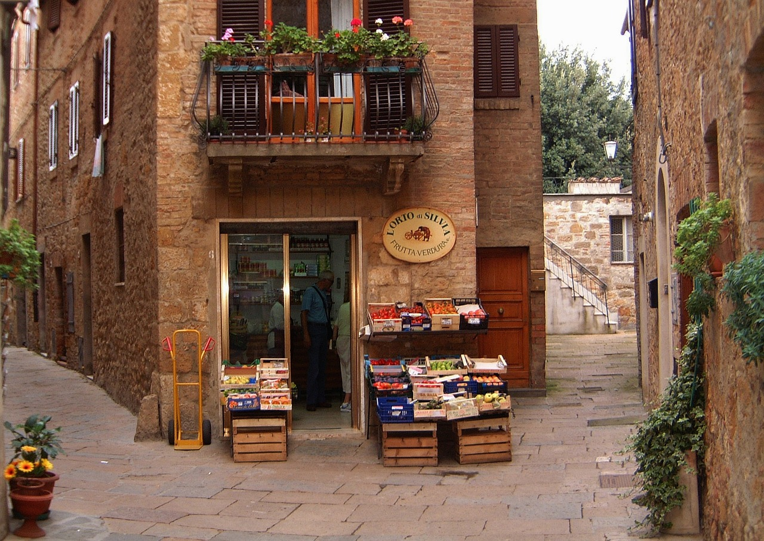
L’ITALIANO ALL”UNIVERSITÀ
Corso di Conversazione
MODULO QUARANTADUE
SPECIALE 8 - Grammatica
OSV -: Per i verbi con desinenza in -ARE, la forma imperativa è uguale all’indicativo di “NOI” e “VOI”, ma cambia per il “TU”, a cui si aggiunge una “-a” finale nella forma imperativa, al posto della “-i” che invece caraterizza la coniugazione dei verbi all’indicativo presente.
TELEFONARE
(TU) Telefona a Paolo!
(NOI) Telefoniamo a Paola!
(VOI) Telefonate a Paola!
COMPRARE
(TU) Compra quel libro!
(NOI) Compriamo quel libro!
(VOI) Comprate quel libro!
STUDIARE
(TU) Studia di più!
(NOI) Studiamo di più!
(VOI) Studiate di più!

Slide 3
L’ITALIANO ALL”UNIVERSITÀ
Corso di Conversazione
MODULO QUARANTADUE
SPECIALE 8 - Grammatica
Di seguito, sono riportati alcuni verbi irregolari molto comuni, all’imperativo presente. TU – NOI - VOI
erb |  | Tu | Noi | Voi
Andare |  | Va’ | Andiamo | Andate
Fare |  | Fa’ | Facciamo | Fate
Dire |  | Di’ | Diciamo | Dite
Dare | Da’ |  | Diamo | Date
Stare |  | Sta’ | Stiamo | State
Sapere |  | Sappi | Sappiamo | Sappiate
Avere |  | Abbi | Abbiamo | Abbiate
Essere |  | Sii | Siamo | Siate

Slide 4
L’ITALIANO ALL”UNIVERSITÀ
Corso di Conversazione
MODULO QUARANTADUE
SPECIALE 8 - Grammatica
Esempi:
Sii più paziente con tua sorella, è piccola! – Sii = Seja
Va’ a fare la spesa, il supermercato chiude tra 5 minuti! – Va` = Vai, Vai lá
Sta’ fermo, o romperai la sedia! – Sta` = Fique , Não se mexa
Abbi pazienza, arrivo subito! – Abbi = Tenha, Seja
Sappi che questa è l’ultima volta che te lo dico! – Sappi = Saiba, Entenda
Basta litigare ragazzi, fate la pace! Fate = Faça, Façam

Slide 5
L’ITALIANO ALL”UNIVERSITÀ
Corso di Conversazione
MODULO QUARANTADUE
SPECIALE 8 - Grammatica
CONDIZIONALE PRESENTE
il condizionale presente è un tempo semplice che si utilizza quando si vuole indicare un evento che può verificarsi nel presente a condizione che prima se ne verifichi un altro.
OSV -: Il condizionale è un modo verbale finito che si utilizza per esprimere l’eventualità che accada qualcosa a patto che si verifichi prima un’altra ipotesi. Ad esempio:
Capiresti cosa succede se avessi visto il film precedente (cioè, deve verificarsi la condizione di aver visto un film per capire bene quello che sto vedendo);
Se ci fosse lo sciopero dei mezzi pubblici, sarebbe meglio uscire in anticipo (cioè, nell’ipotesi dello sciopero dei trasporti, dovrei muovermi in anticipo).
Se prestassi attenzione alle istruzioni, cucineresti meglio; - Se você prestasse atenção
Se ti sbrigassi, non arriveremmo in ritardo alla festa. – Se você se apressasse

Slide 6
L’ITALIANO ALL”UNIVERSITÀ
Corso di Conversazione
MODULO QUARANTADUE
SPECIALE 8 - Grammatica
CONDIZIONALE PASSATO
il condizionale passato è un tempo composto con l’uso degli ausiliari essere e avere che viene utilizzato per esprimire un evento che si sarebbe verificato nel passato se si fosse prima verificata una determinata condizione, oppure per esprimire un dubbio o un’opinione, sempre riferiti al passato.
Se mi avessero dato le ferie, sarei partito immediatamente con voi.
Se eles tivessem me dado férias, eu teria partido imediatamente com vocês.
; Quando si è rotto il tubo del lavandino, avrei dovuto chiamare l’idraulico.
Quando quebrou o cano da pia, eu deveria ter ligado para o encanador.

Slide 7
L’ITALIANO ALL”UNIVERSITÀ
Corso di Conversazione
MODULO QUARANTADUE
SPECIALE 8 - Grammatica
CONDIZIONALE | PRESENTE | PASSATO
PERSONE DEL DISCORSO | CAPIRE
IO | CAPIREI | AVREI CAPITO
TU | CAPIRESTI | AVRESTI CAPITO
LUI | CAPIREBBE | AVREBBE CAPITO
NOI | CAPIREMMO | AVREMMO CAPITO
VOI | CAPIRESTE | AVRESTE CAPITO
LORO | CAPIREBBERO | AVREBBERO CAPITO
 | Entenderia | Teria entendido
Se non fosse importante lo capirei, ma lo è.
E lo capirei, anche se mi spezzerebbe il cuore.
Amy, capirei perfettamente se tu non mi volessi mai più vedere.
Lo capirei, se tu avessi bisogno di aiuto.
Se vuoi darmi uno schiaffo adesso, lo capirei.

